Slide 1
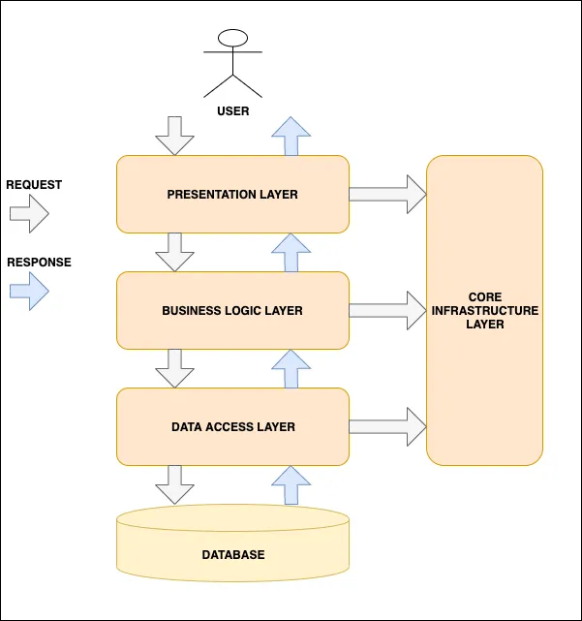

Slide 2
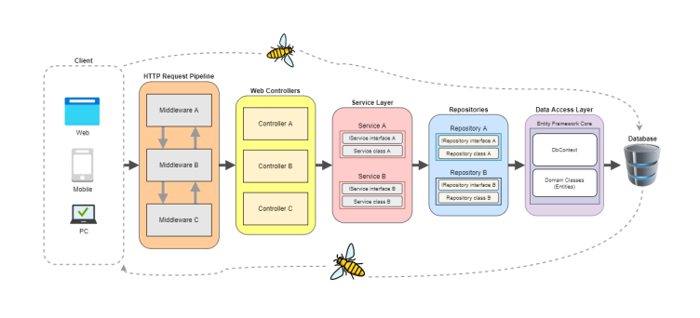

Slide 3
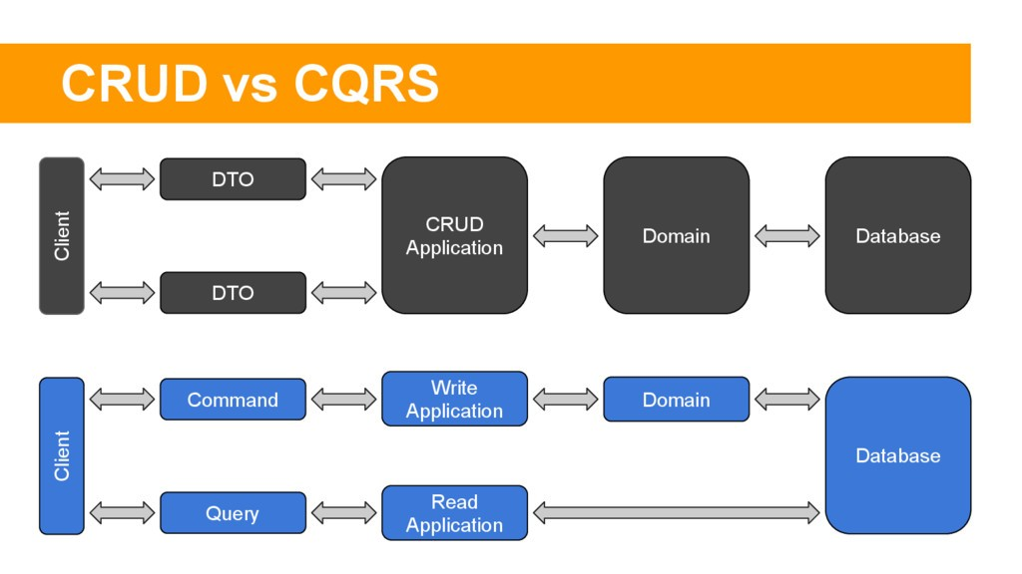

Slide 4
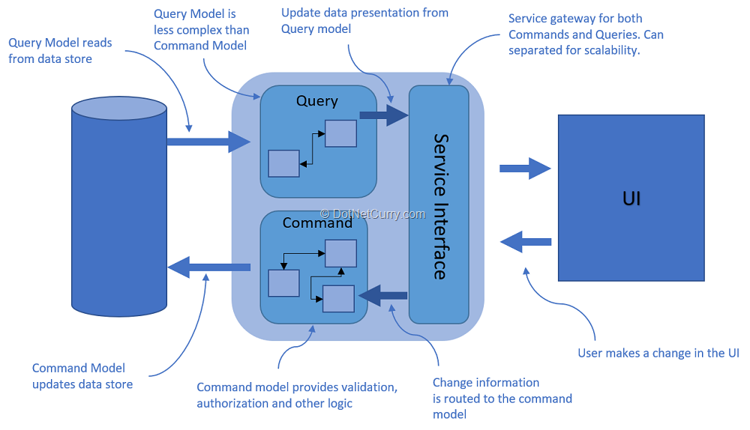
Архитектурный паттерн Command and Query Responsibility Segregation (CQRS) делит действия системы на команды и запросы.
Command Query Separation (CQS) - разделение команд и запросов — это основная концепция, определяющая два типа операций, обрабатываемых в системе: команда, выполняющая задачу и запрос возвращающий информацию. Никогда не должно быть одной функции, выполняющей обе эти задачи.

Slide 5
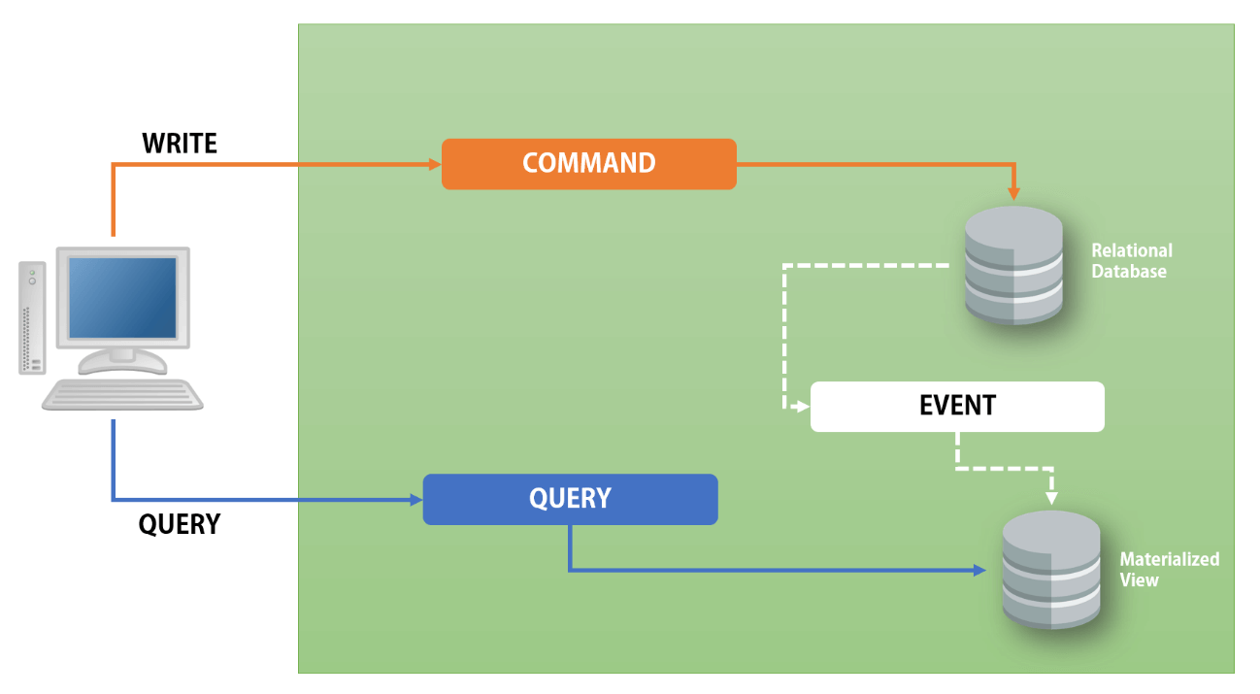
CQRS использует определяющий принцип CQS и распространяет его на определенные объекты в системе, один из которых извлекает данные, а другой изменяет данные. CQRS — это более широкий архитектурный шаблон, а CQS — это общий принцип поведения.
Разделение ответственности команд и запросов (CQRS) — это разделение обязанностей команд и запросов в системе. Это означает, что мы нарезаем логику нашего приложения по вертикали. В дополнение к этому мы отделяем изменение состояния (обработка команд) от извлечения данных (обработка запросов).

Slide 6
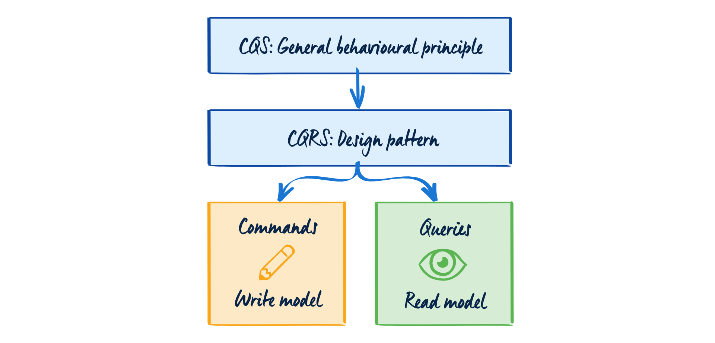
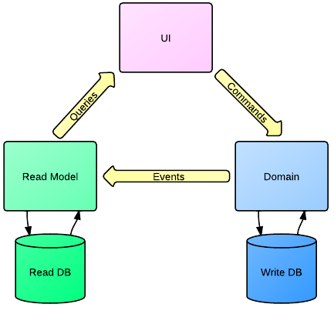
Допустим, разделив операции чтения и обновления для хранилища данных, возможно оптимизировать масштабируемость и увеличить производительность. Например высоконагруженный сайт, который множество людей читают, может иметь с десяток серверов чтения и только пару серверов записи.
«Объекты» в исходном определении связаны не с хранилищем, а с обработчиками. Мы создаем разные конвейеры для разных бизнес-поведений, а не отдельное хранилище.

Slide 7
Когда использовать шаблон CQRS
Совместные домены, в которых множество пользователей получают доступ к одним и тем же данным параллельно. CQRS позволяет вам определять команды с достаточной степенью детализации, чтобы свести к минимуму конфликты слияния на уровне домена, а возникающие конфликты могут быть объединены командой.
Пользовательские интерфейсы на основе задач, в которых пользователи проходят сложный процесс в виде последовательности шагов или сложных моделей предметной области. Модель записи имеет полный стек обработки команд с бизнес-логикой, проверкой ввода и бизнес-проверкой. Модель записи может рассматривать набор связанных объектов как единую единицу для изменения данных (агрегат в терминологии DDD) и гарантировать, что эти объекты всегда находятся в согласованном состоянии. Модель чтения не имеет бизнес-логики или стека проверки и просто возвращает DTO для использования в модели представления. Модель чтения в конечном итоге согласуется с моделью записи.
Сценарии, в которых производительность чтения данных необходимо настраивать отдельно от производительности записи данных, особенно когда количество операций чтения значительно превышает количество операций записи. В этом сценарии вы можете масштабировать модель чтения, но запускать модель записи только на нескольких экземплярах. Небольшое количество экземпляров модели записи также помогает свести к минимуму возникновение конфликтов слияния.
Сценарии, в которых одна группа разработчиков может сосредоточиться на сложной модели предметной области, являющейся частью модели записи, а другая команда может сосредоточиться на модели чтения и пользовательском интерфейсе.
Сценарии, в которых ожидается, что система будет развиваться с течением времени и может содержать несколько версий модели, или где бизнес-правила регулярно меняются.
Интеграция с другими системами, особенно в сочетании с источниками событий, когда временный сбой одной подсистемы не должен влиять на доступность других.
Этот шаблон не рекомендуется, когда:
Домен или бизнес-правила просты.
Достаточно простого пользовательского интерфейса в стиле CRUD и операций доступа к данным.
Рассмотрите возможность применения CQRS к ограниченным разделам вашей системы, где это будет наиболее ценно.

Slide 8
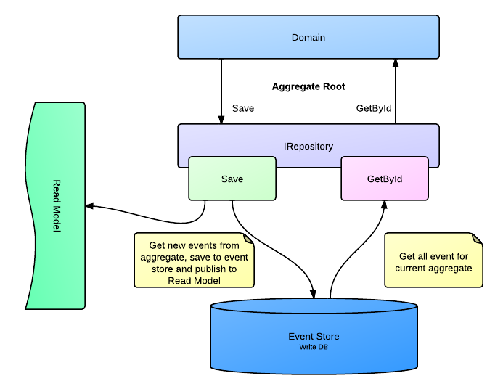
Event Sourcing и CQRS pattern
Шаблон CQRS часто используется вместе с шаблоном Event Sourcing. Системы на основе CQRS используют отдельные модели данных для чтения и записи, каждая из которых предназначена для соответствующих задач и часто находится в физически отдельных хранилищах. При использовании с шаблоном Event Sourcing хранилище событий является моделью записи и официальным источником информации. Модель чтения системы на основе CQRS обеспечивает материализованные представления данных, как правило, в виде сильно денормализованных представлений. Эти представления адаптированы к интерфейсам и требованиям к отображению приложения, что помогает максимизировать производительность как отображения, так и запросов.

